Slide 1
Путешествие в страну финансовой грамотности
Муниципальное общеобразовательное учреждение «Средняя общеобразовательная школа» с. Бедык
Жанатаева Мадина Хызыровна
Учитель начальных классов
МОУ «СОШ» с. Бедык

Slide 2
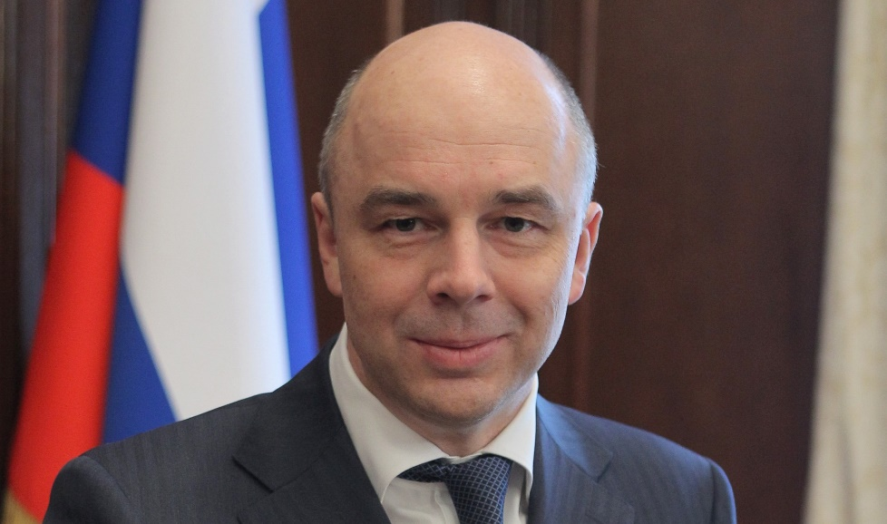
«Финансовая грамотность становится навыком, необходимым для каждого человека в двадцать первом веке. Поэтому разработка и внедрение стратегий финансового образования населения является важным направлением государственной политики»
А.Силуанов
министр финансов РФ

Slide 3
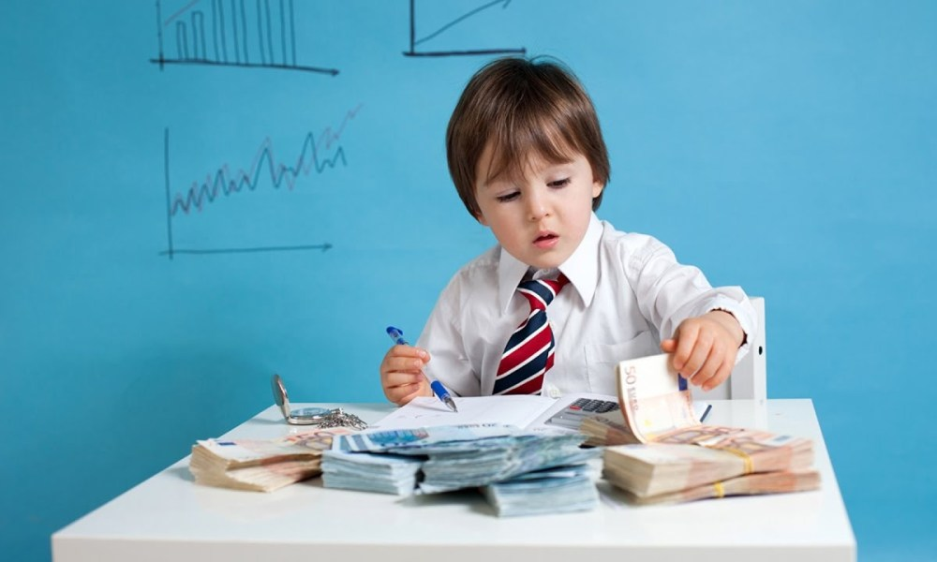
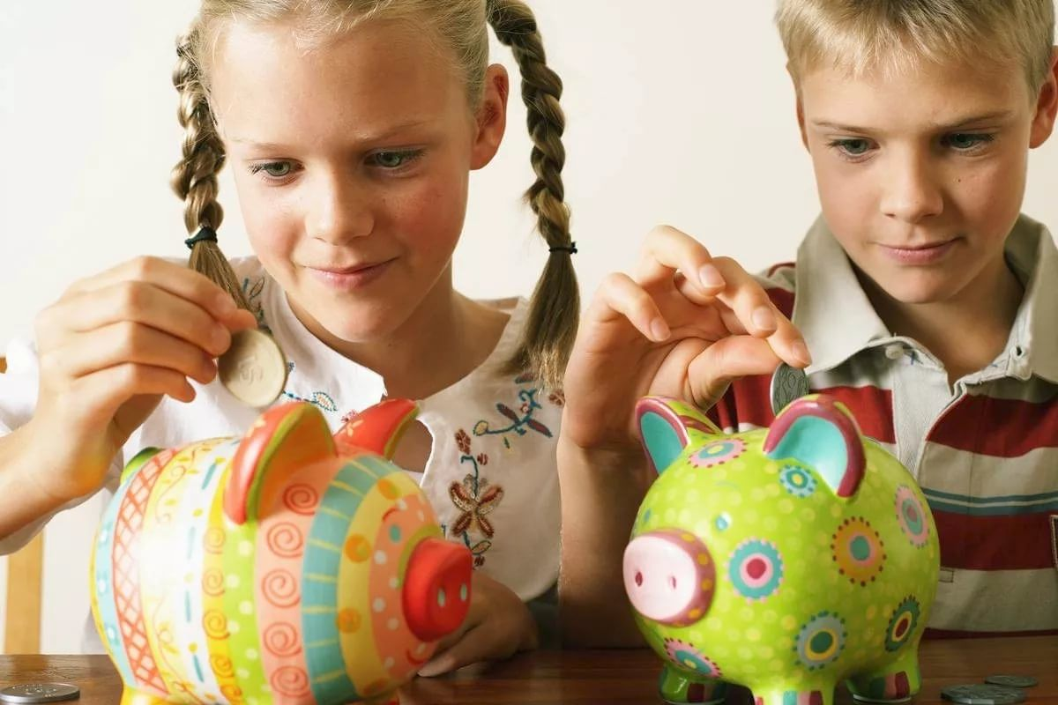

Slide 4
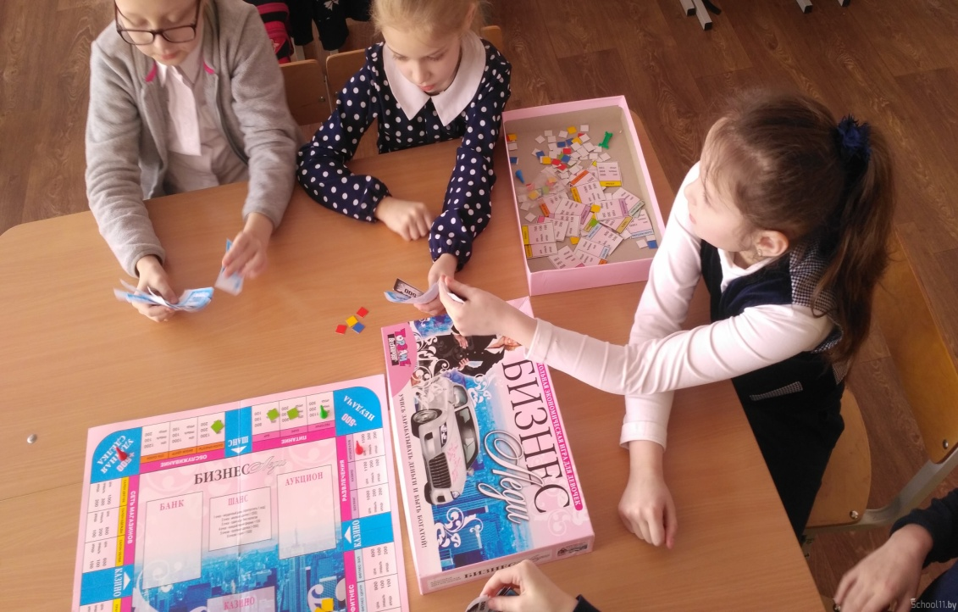
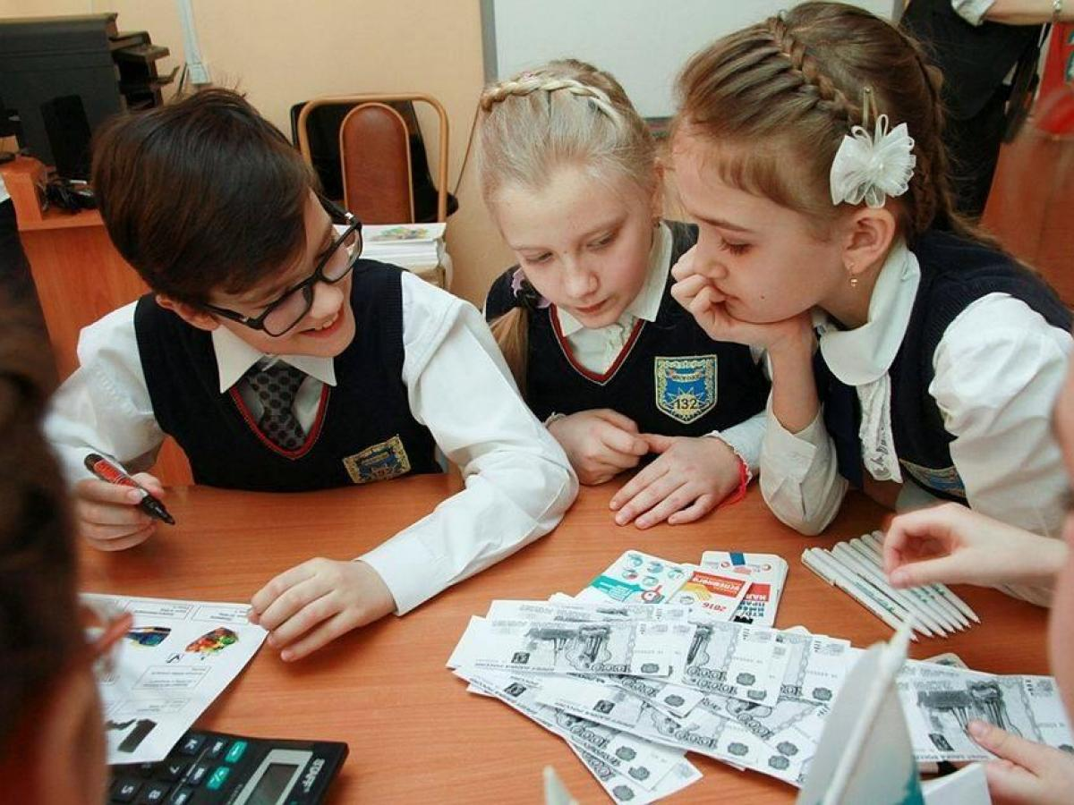
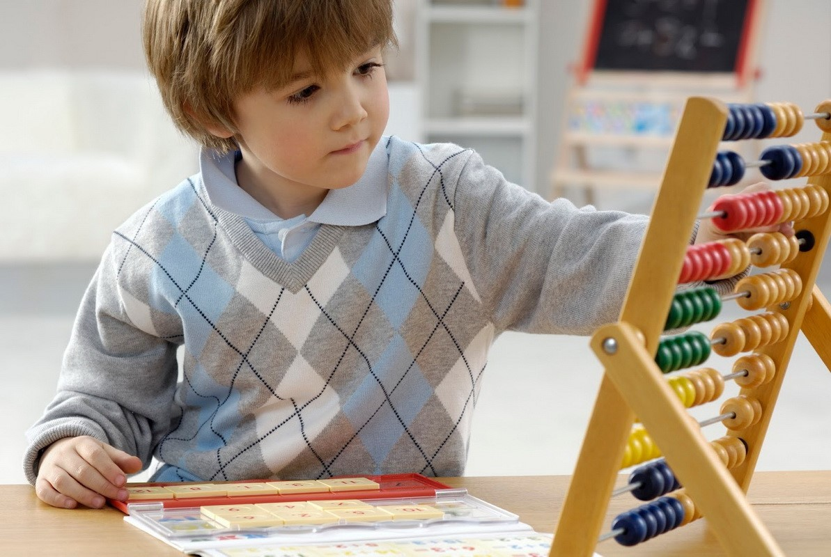

Slide 5
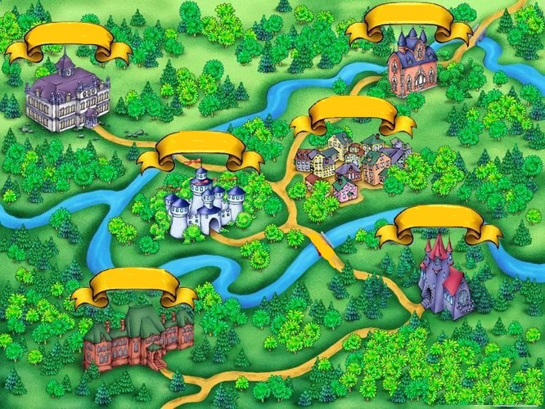
Страна Экономика
Дом кредита
Деревня доходов
Замок экономии
Башня налогов
Крепость
инвестиций

Slide 8
Заработная плата
Папы/мамы
Стипендия дочери
питание
Одежда
Детское пособие
школьника
Коммунальные
платежи

Slide 9
ЭКОНОМИЧЕСКАЯ ВИКТОРИНА

Slide 10
Кто, согласно пословице, платит дважды?
СКУПОЙ
Продолжите известную русскую пословицу: «Хороший товар сам себя…»
ХВАЛИТ
Какой аллюр иногда бывает у инфляции?
ГАЛОП
В роли какого автомобильного устройства выступает по отношению к торговле реклама?
ДВИГАТЕЛЬ
Название какого насекомого положено в название рынка, где торгуют старыми вещами и мелкими товарами с рук?
БЛОХА

Slide 11
Как называются иностранные деньги?
ВАЛЮТА
Дача банком денег в долг на определенный срок.
КРЕДИТ
Как называется ввоз товаров в страну?
ИМПОРТ
Как называются «доходы» и «расходы» семьи?
БЮДЖЕТ
Информация о стоимости товаре, которую видит покупатель в магазине?
ЦЕНА

Slide 12
Потребительская корзина
- это минимальный перечень основных продуктов, необходимых семье для нормальной жизнедеятельности ее членов.

Slide 13
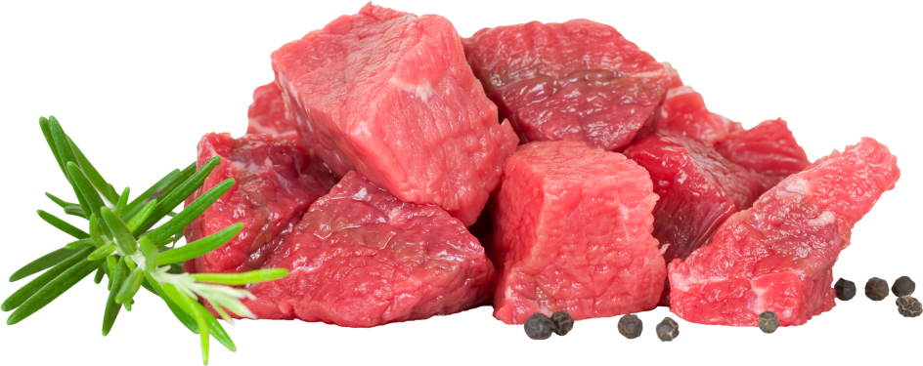
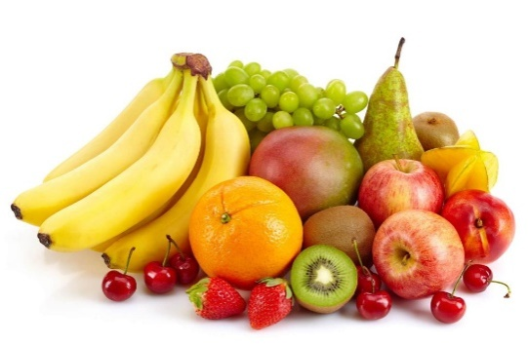
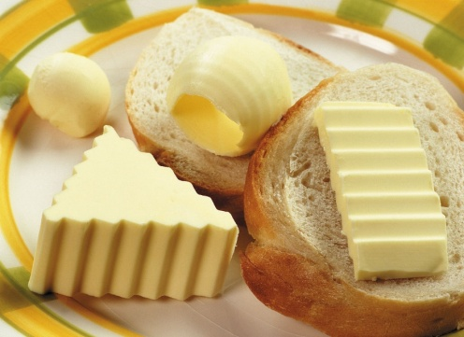
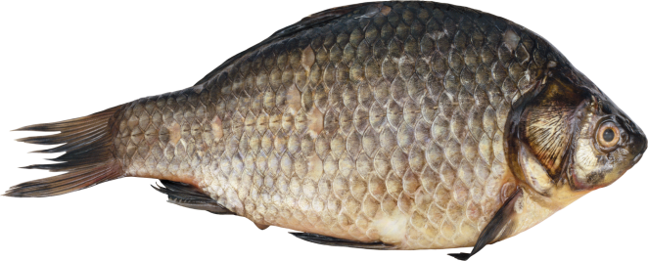
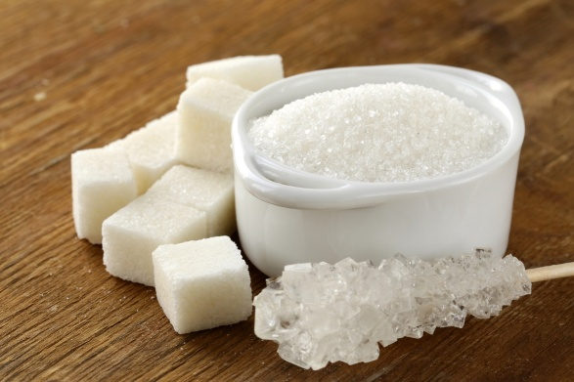
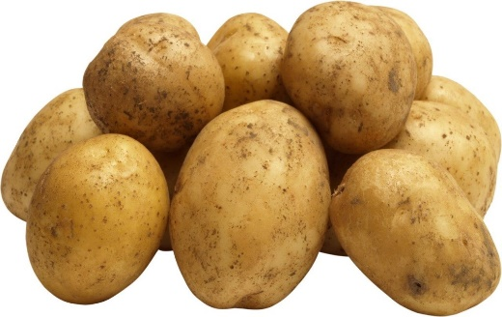
Продукты, обязательные в потребительской корзине

Slide 14
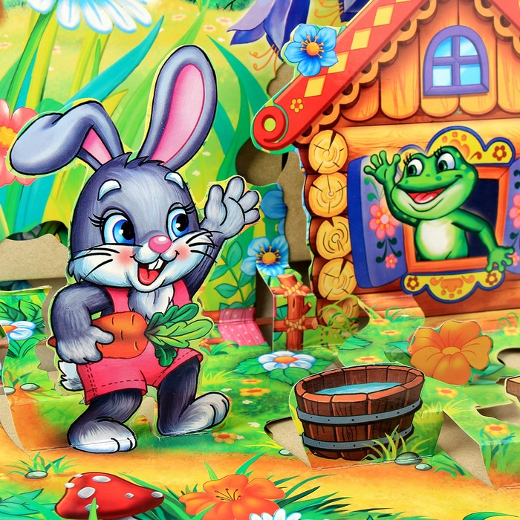
УГАДАЙ СКАЗКУ

Slide 15
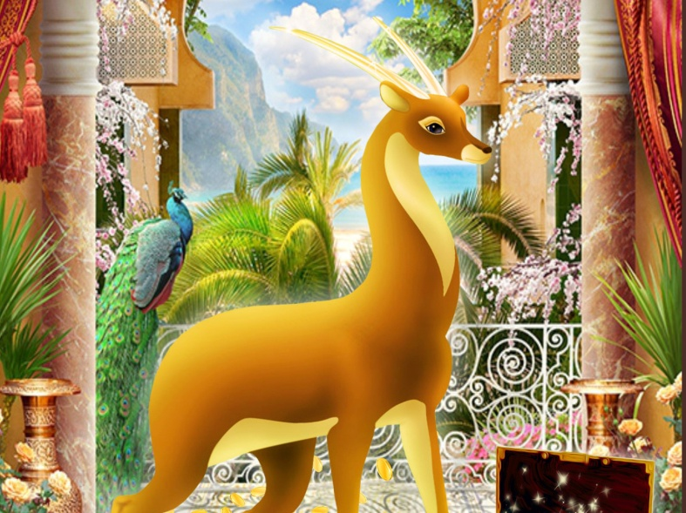

Slide 16
ДОБАВЛЯЛКИ

Slide 17
1.) На товаре быть должна, обязательно …
Цена
2.) Коль трудиться круглый год, будет кругленьким …
Доход
3.) Журчат ручьи, промокли ноги, весной пора платить…
Налоги
4.) Дела у нас пойдут на лад: мы в лучший банк внесли свой …
Вклад
5.) На рубль – копейки, на доллары – центы, бегут-набегают в банке…
Проценты

Slide 18
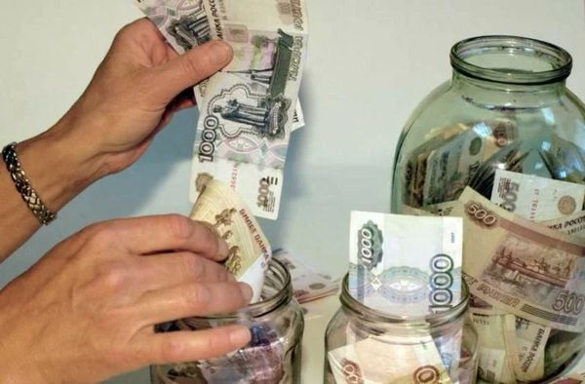
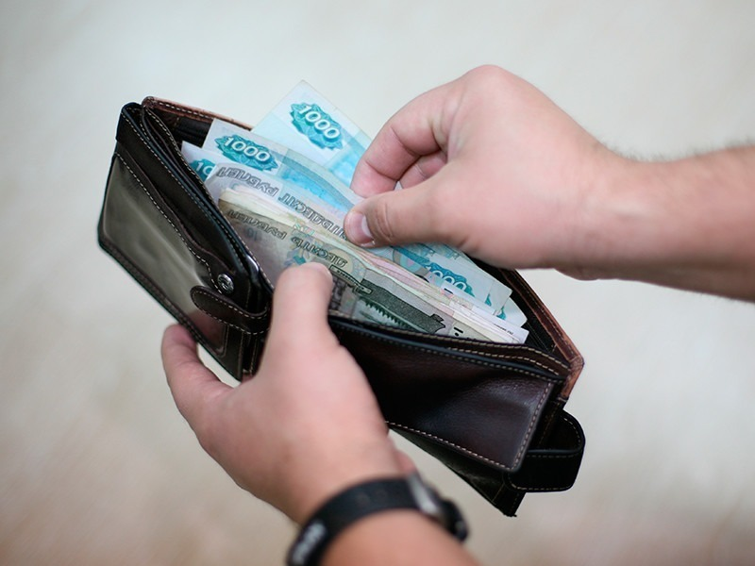
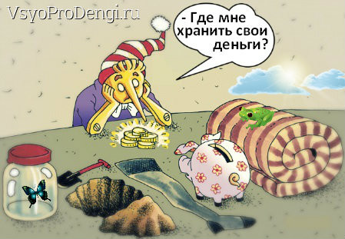
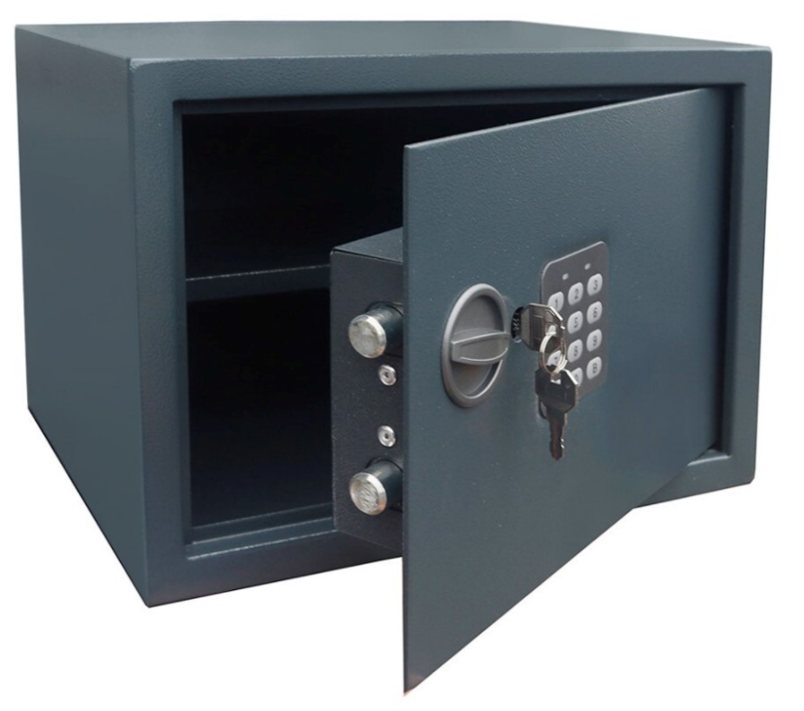
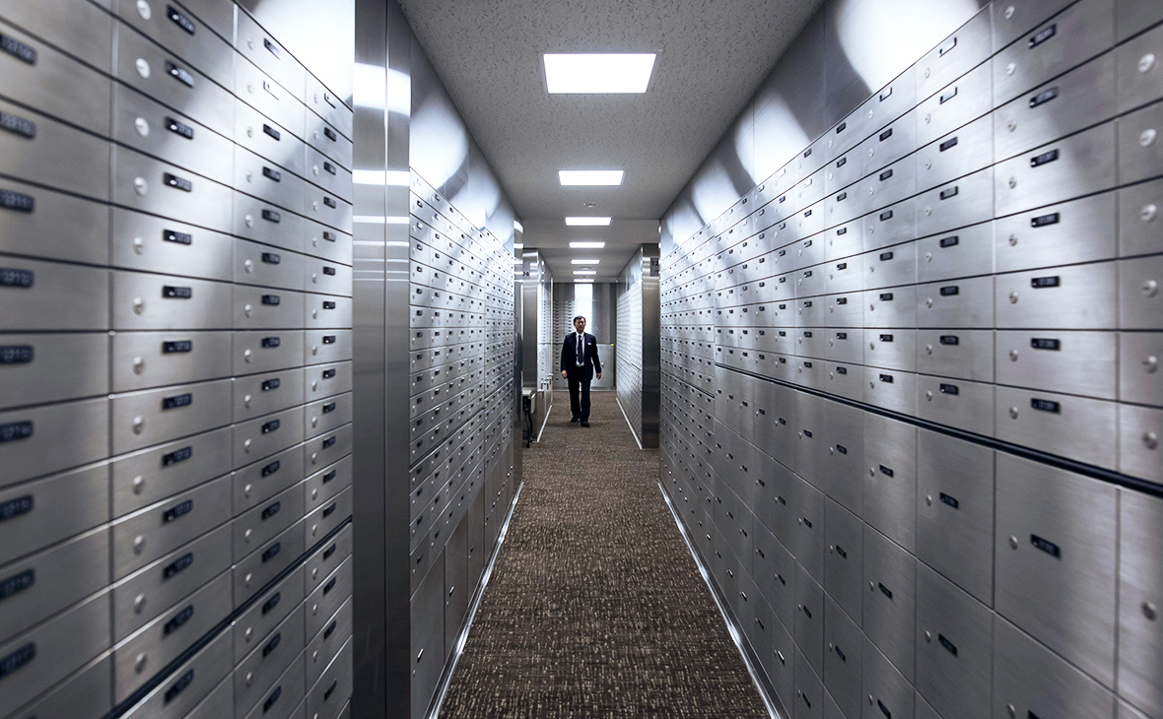

Slide 19
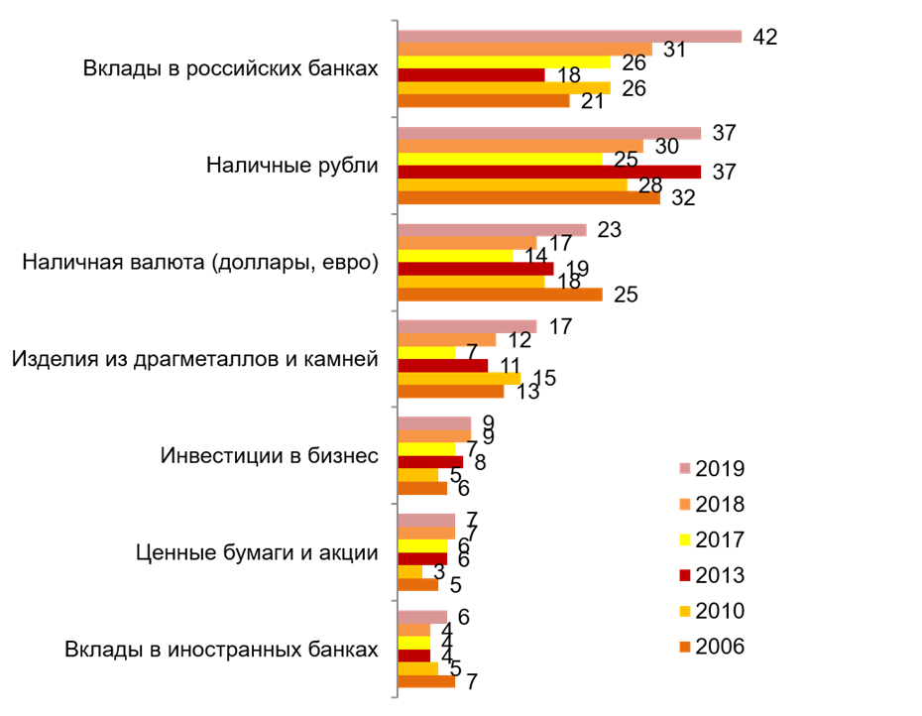

Slide 20
Страна Экономика
Банк
Семейный
бюджет
Экономические
загадки
Деревня доходов
Экономическая викторина
Замок экономии
Угадай сказку
Башня налогов
Крепость
инвестиций
Река потребностей
Потребительская корзина

Slide 21
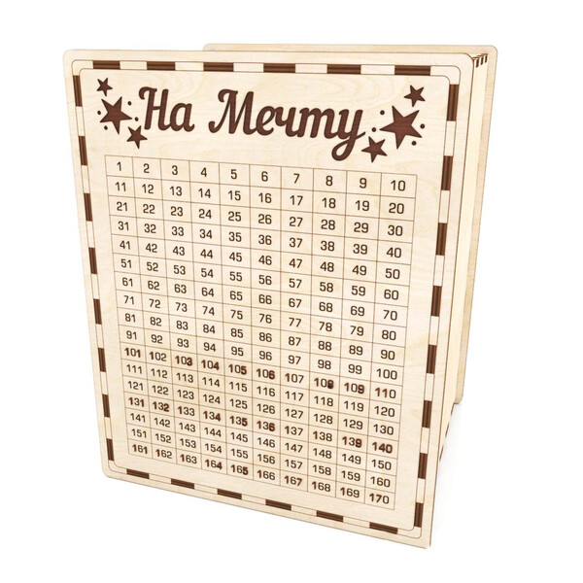
Копилка своими руками

Slide 22
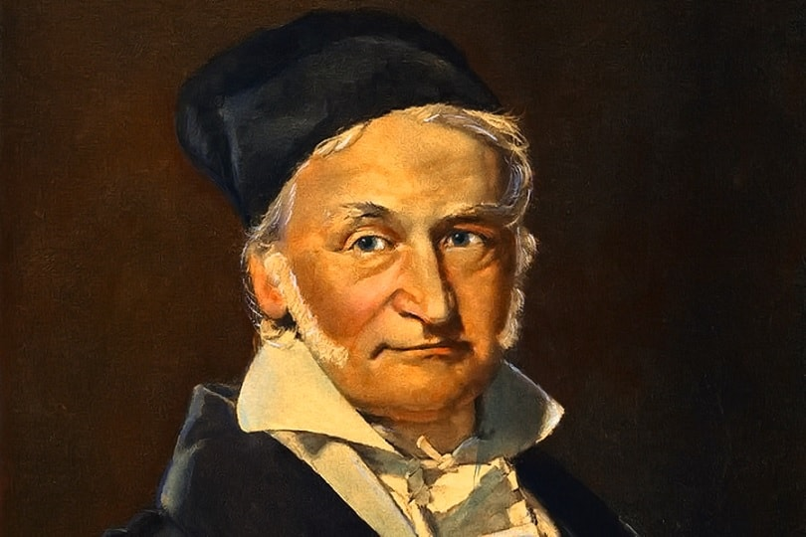
Карл Фридрих Гаусс В детстве Карл отличался умением быстро считать в уме. Как-то, в три года, он совершенно обескуражил своего отца, найдя в его математических расчётах ошибку. С тех пор родители обратили внимание на способности мальчика и старались их развивать. Уникальность Гаусса предопределила его карьеру как великого математика.

Slide 23
СПАСИБО ЗА ВНИМАНИЕ

